Slide 1
INFORMATIKA VA AXBOROT TEXNOLOGIYALARI
11-sinf
Mavzu: PhotoShopda ranglar bilan ishlash

Slide 2
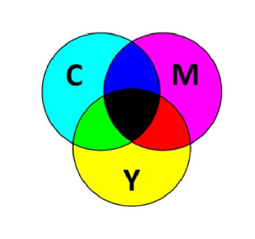
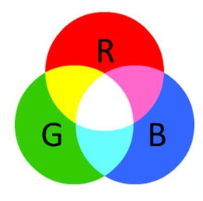
Qo‘shiluvchi ranglar tizimi

Slide 3
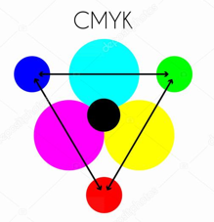
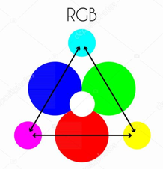
Ranglar sintezi

Slide 4
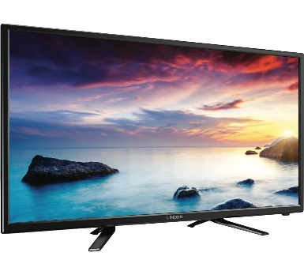
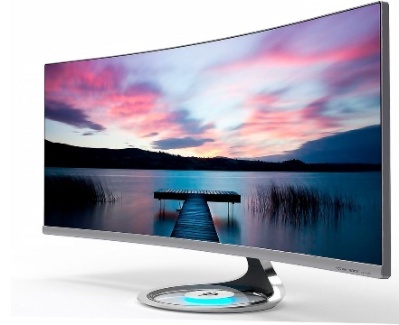
Qo‘shiluvchi ranglar yordamida televizor va kompyuter monitori ekranidagi tasvirlarning ranglari hosil qilinadi.

Slide 5
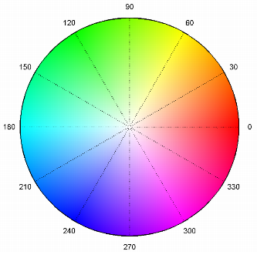
HSB
PhotoShopda asosan dizaynerlar ishlashadi. Ular uchun qulay va tushunarli bo‘lgan ranglar ishlab chiqilgan. Ulardan biri HSB deb ataladi.
H – Rang turi
S – Rang to‘yinganligi B – Rang yorqinligi

Slide 6
RGB CMYK HSB

Slide 7
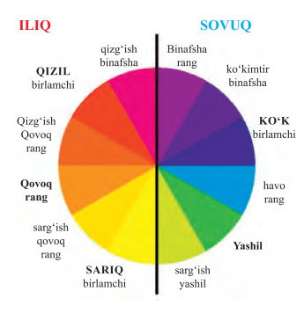
Ranglar ikki turga ajratiladi:

Slide 8
Yuqorida ko‘rib chiqilgan ranglar tizimlari tabiatda uchraydigan ranglarning barchasini ham ko‘rsatib bera olmaydi. Ularning yana bir kamchiligi, bu tizimlar apparatga bog‘liqdir. Boshqacha aytganda, bir tizimda ishlaydigan ikkita turli qurilma ranglarni bir xil ko‘rsata olmaydi.

Slide 9
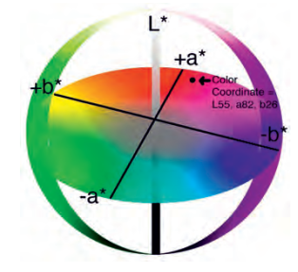
Lightless
Apparatlarga bog‘liq bo‘lmagan va ranglarni qamrab olishi eng katta bo‘lgan tizim ishlab chiqilgan bo‘lib, u Lab deb ataladi.

Slide 10
Lab parametri
L – Rangning yorug‘ligini anglatadi.
a – Qizildan yashilgacha bo‘lgan o‘zgarishni aniqlaydi.
b – Sariqdan ko‘k ranggacha bo‘lgan o‘zgarishni aniqlaydi.

Slide 11
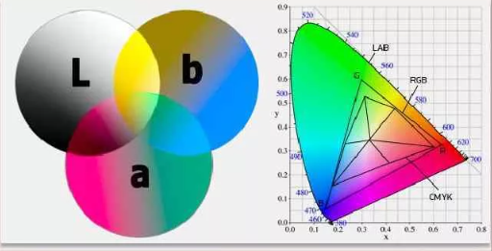
Lab tizimi

Slide 12
PhotoShopda – bu tizimdan yuqorida keltirilgan bir tizimdan ikkinchisiga o‘tishda foydalaniladi. Ya’ni bir tizimdan olingan rang avval Lab tizimiga o‘tkaziladi, so‘ng undan boshqa tizimga o‘giriladi.

Slide 13
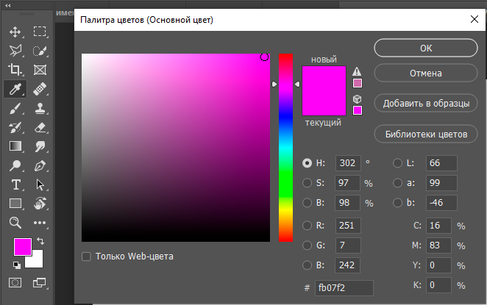
Ranglar palitrasi

Slide 15
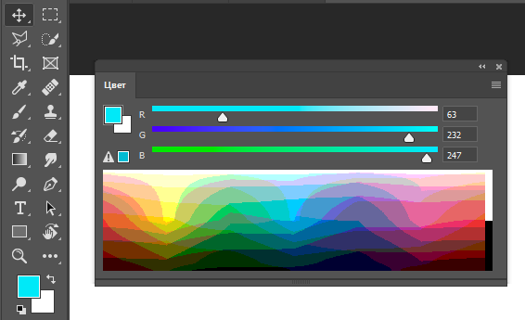
Rang
Rang tanlashning ikkinchi yo‘li palitralar sohasidagi Цвет (Rang) palitrasidan foydalanishdir. Rang palitrasini asosiy menyuning Окно (Oyna) bo‘limidan chiqariladi.

Slide 16
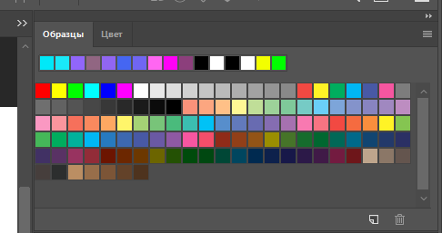
Namunalar
Bu palitra bilan birga Образцы (Namunalar) nomli palitra joylashgan. Bu palitrada avvaldan tanlab qo‘yilgan ranglar bo‘lib, ularni sichqoncha yordamida tanlash mumkin.

Slide 17
Shuni videosi quyiladi

Slide 18
Indekslangan ranglardan nashriyotlarda, animatsiya yaratishda va internet tarmog‘ida, shu jumladan web sahifalarda keng foydalaniladi.
Oq - qora suratlarni saqlashda yarim tusli (kulrangning turli tuslaridan) foydalaniladi.
Bunda har bir piksel uchun bir bayt ajratiladi va piksel kulrangning 256 ta tusidan biri ko‘rinishida bo‘lishi mumkin.

Slide 19
Yodda saqlang!
Ranglar kompyuter grafikasining asosini tashkil etadi.

Slide 20
Mustaqil bajarish uchun topshiriq
Lab ranglar tizimidagi har bir parametri nimani anglatadi?
Ranglar palitrasi bilan qanday ishlanadi?
Palitralar sohasida ranglar bilan ishlashni mashq qiling.

